Slide 1
ПРОИЗВОДСТВЕННАЯ ПРАКТИКА
Выполнила: Канаева Ксения ИСП-21
Руководитель: Суханцев Вадим Андреевич

Slide 2

О организации «Центр опережающий профессиональной подготовки»
ЦОПП — это агрегатор программ опережающей подготовки по востребованным в регионе и перспективным компетенциям на уровне, соответствующем стандартам WorldSkills

Slide 3
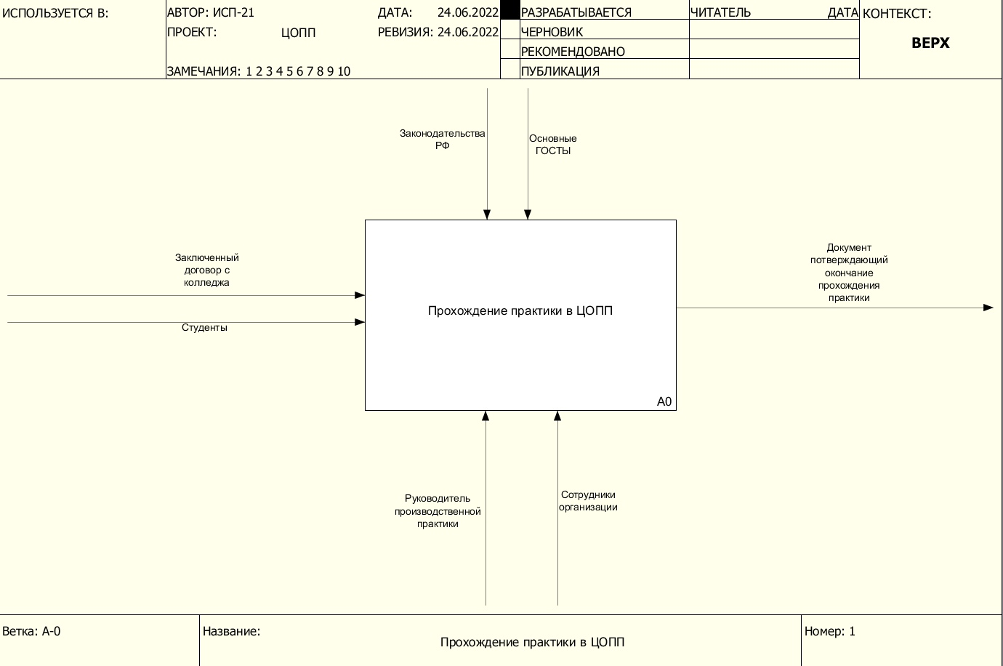

Диаграмма IDEF0
Контекстная диаграмма

Slide 4
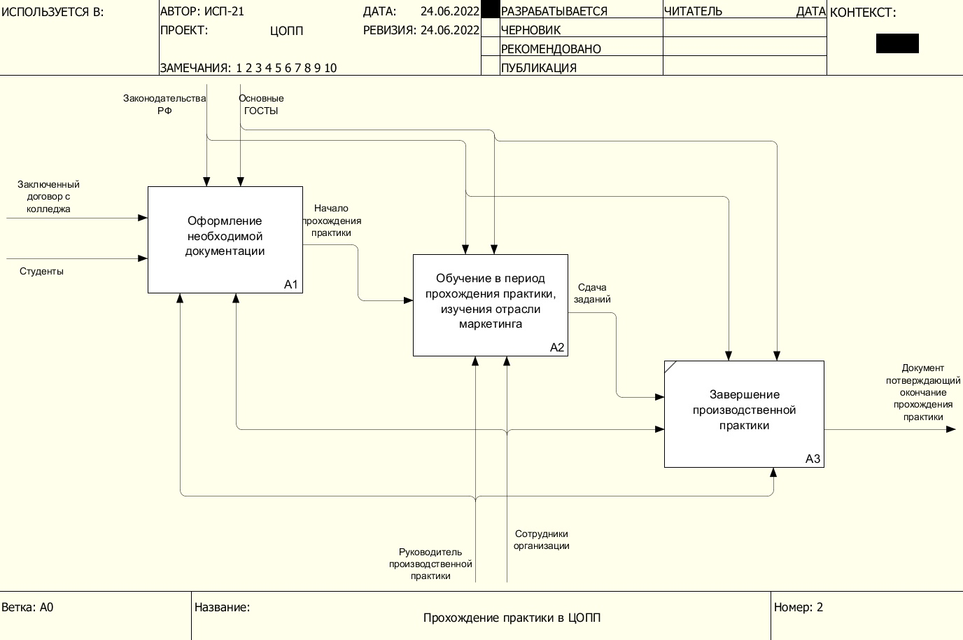
Диаграмма IDEF0
Декомпозиция контекстной диаграммы

Slide 5
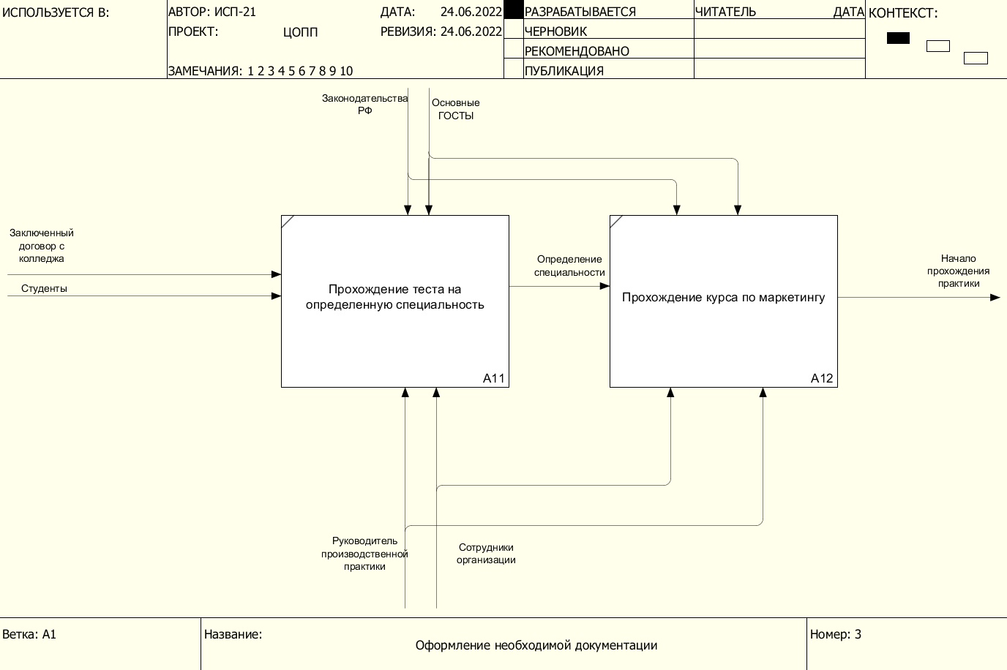
Диаграмма IDEF0
Декомпозиция блока

Slide 6
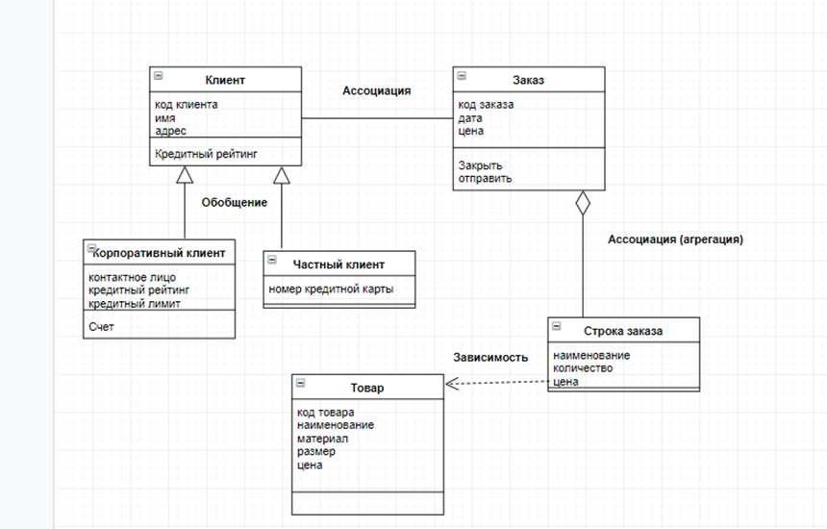
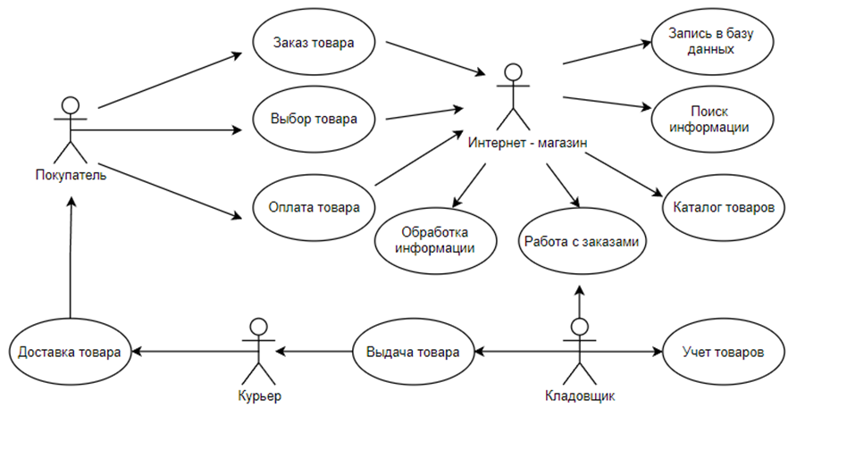
UML Диаграммы

Slide 7
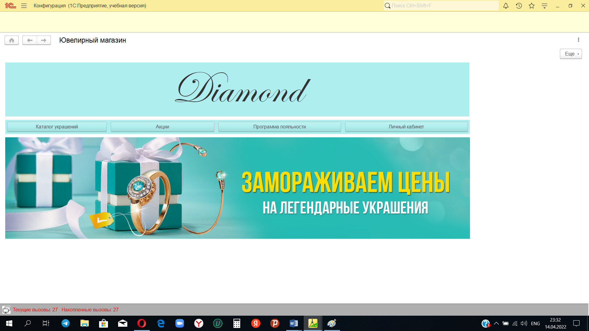

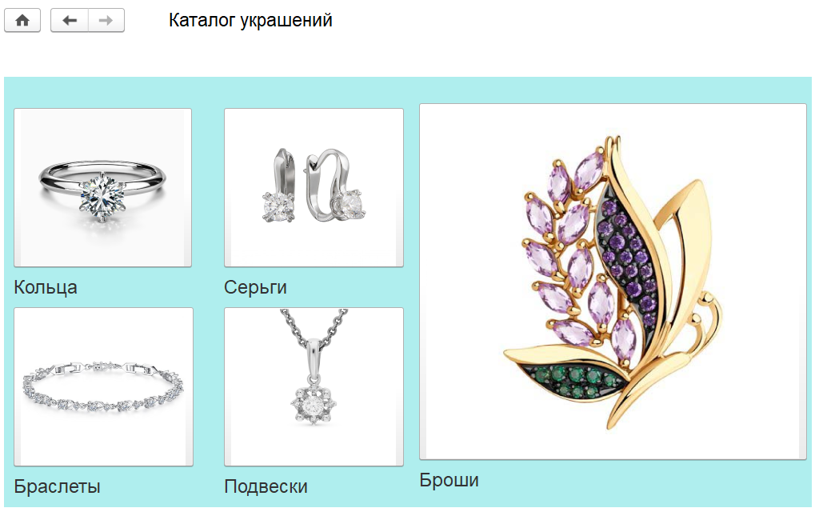
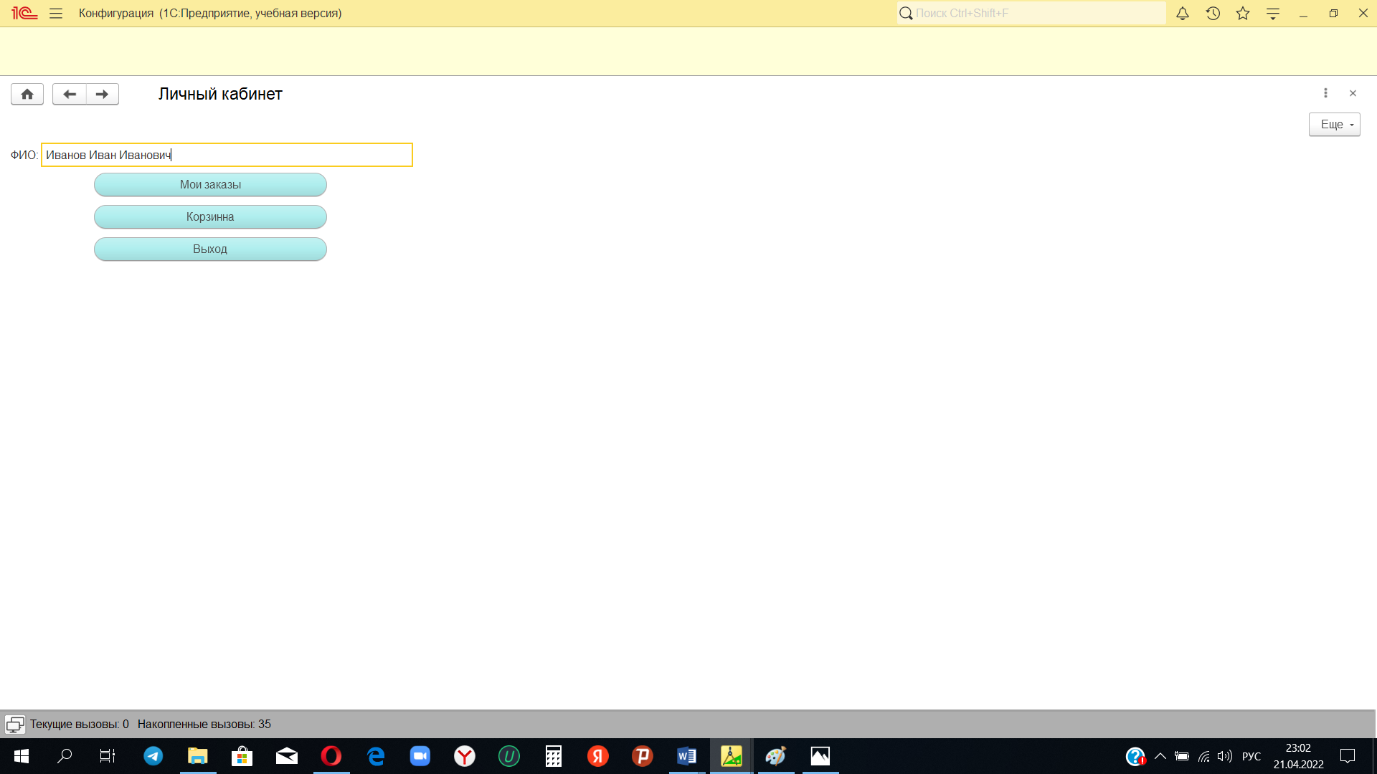
Программный продукт

Slide 8
Заключение
В процессе прохождения практики я ознакомилась с деятельностью государственной организации «ЦОПП». При этом я получила основную информацию о деятельности данной компании, о проектах, выполняемых мною во время прохождения стажировки, а также получила наглядное представление о необходимом уровне профессиональной подготовки специалистов.

Slide 9
Спасибо за внимание!!!

